Slide 1
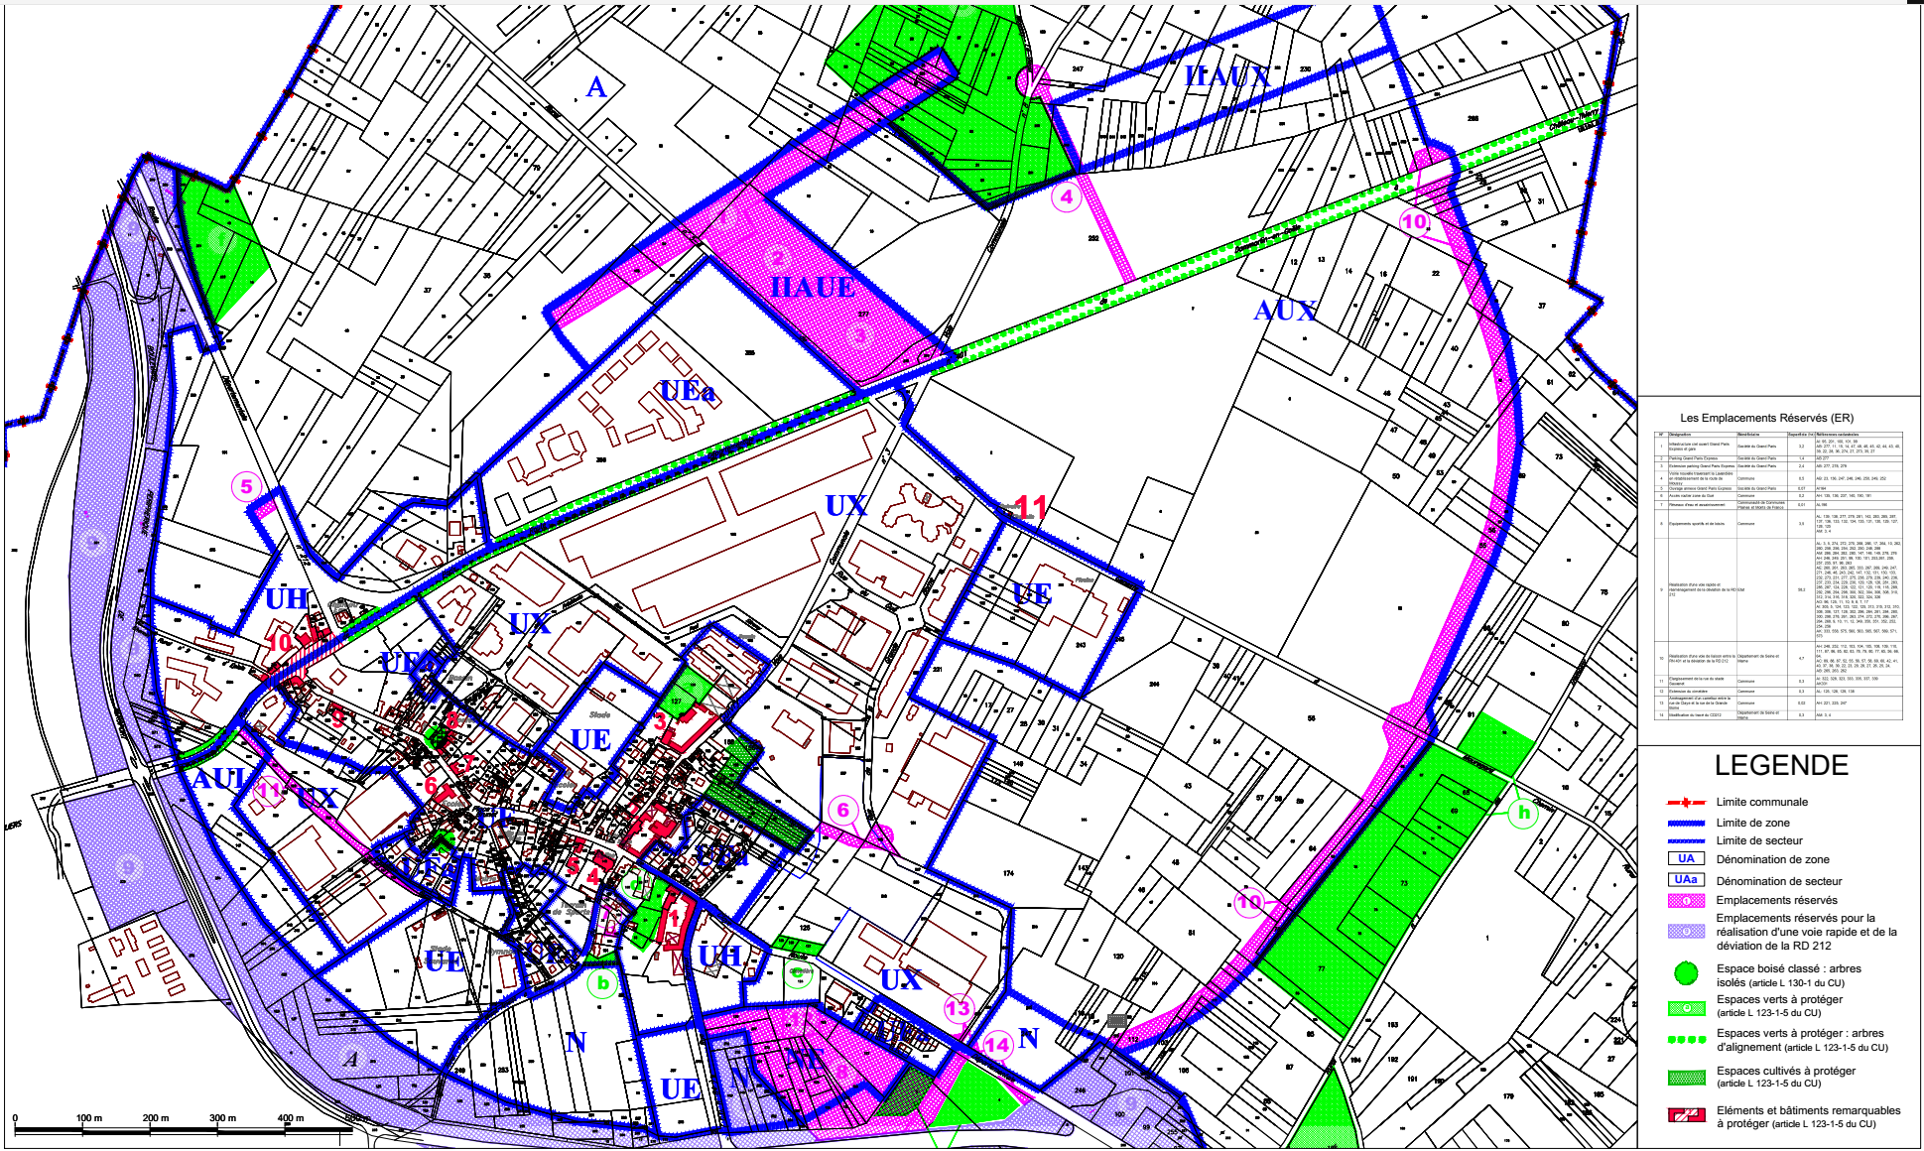
PLAN LOCAL D’URBANISME
COMMUNE DU MESNIL-AMELOT
APPROBATION
DE LA REVISION ALLEGEE N°2
7 FEVRIER 2023

